Slide 1


Slide 2
COMPARATIVA DE LOS PRINCIPALES TIPOS SOCIETARIOS AL AMPARO DE LAS REFORMAS A LA LEY

Slide 3
“El Notario conoce la ley... es perito en derecho”

Slide 4
NACEN…. CRECEN…. MUEREN

Slide 5
INTERVENCIÓN EN SU PLANEACIÓN….(NACEN)
1.- El notario debe no sólo limitarse a elaborar lo que se le solicite.
2.- El notario como asesor debe explicar al cliente las consecuencias del acto jurídico que pretende realizar a efecto de que este tome la determinación de cuál es la figura que más le conviene.

Slide 6
3.- Las personas morales se constituyen tomando como consideración su FINALIDAD, sea social, cultural, económica, lucrativa, religiosa, etc.
De aquí lo importante de conocer los distintos tipos sociales que existen.

Slide 7
Entrevista con cliente y/o fiscalista-contador.
Considerar y no olvidar, que las bases generales y comunes no cambian en nada, como lo es la unidad de un patrimonio y capital.
- Definir y clasificar tipo social en base a FINES y NO ACTIVIDAD, de la persona moral.

Slide 8
FINES
DERECHO CIVIL | NO ECONONOMICOS NO LUCRATIVOS | A.C. I.A.P. A.R.
 | SI ECONOMICOS NO LUCRATIVOS | S.C.
DERECHO MERCANTIL | SI ECONOMICOS SI LUCRATIVOS | S.M.

Slide 9
TIPO SOCIAL
SI OPTAMOS POR MERCANTIL
SA
S DE RL
SAPI
SOFOM ENR
SAS
SPR
SOC. COOPERATIVA
SOC. EN COMANDITA SIMPLE
SOC. EN COMANDITA POR ACCIONES
SOC. EN NOMBRE COLECTIVO

Slide 10
4.- Para poder definir el tipo social, también hay que analizar el OBJETO principal de la sociedad y no solamente objetivos de manera aislada.

Slide 11
Cuidado con redactar objetos sociales que lejos de hacer que se vea completa y “todóloga” una sociedad, le va a impactar en la falta de claridad, incremento de obligaciones frente al seguro y frente al fisco. Además, visita la LIE para inversionistas extranjeros.

Slide 12
5.- El NOMBRE de la persona moral puede ser una oportunidad más de intervención, pues aun cuando no se trata de un notario mercadólogo, éste si puede sugerir que el nombre sea fácil o sencillo, que refleje la actividad de la empresa, y que mercadológicamente sea correcto. Revisa el nuevo reglamento para nombres de sociedades y leyes especiales.

Slide 13
6.- Al solicitar los datos GENERALES de los socios, revisar que éstos no sean menores de edad, ni por que vengan representados por quienes ejercen patria potestad, ya que estos no tienen capacidad para ejercer o realizar actos de comercio. Asimismo realizar el alta de los socios ante el SAT.
Revisar condición de estancia de extranjeros.

Slide 14
No a todas las personas morales se les debe solicitar el alta de los socios, como el caso de aquellas que tienen fines No lucrativos.

Slide 15
1934
4 de agosto de 1934

Slide 16
LEY GENERAL DE SOCIEDADES MERCANTILES
“No se consideró conveniente suprimir el requisito de la escritura pública que para la constitución de las sociedades establece la legislación en vigor, por las garantías de seguridad que ofrece, y, en cuanto a las exigencias de dicha escritura, se las dividió en dos categorías: aquellas sin las cuales la sociedad no podrá tomar nacimiento, y las que pueden suplirse con disposiciones legales”...

Slide 17
“…la Ley no quiso abandonar en lo general el sistema rígido latino de organización de las sociedades anónimas”…

Slide 18
“Una de las materias más importantes es sin duda la relativa a la protección que deben de recibir las minorías”...

Slide 19
“La cuestión es difícil porque la protección debida a los grupos minoritarios debe ser siempre sin perjuicio de las bases del sistema corporativo y sin olvidar que si es injusto que una minoría se encuentre indefensa dentro de una sociedad anónima, todavía más injusto y sobre todo ilógico, sería que los socios que representan la mayor parte del capital estuviesen supeditados a los deseos e intereses del menor número”….

Slide 20
“En lo general se ha querido conceder la protección a grupos de intereses serios y, en lo posible, organizados, razón por la cual los diversos preceptos que aluden a minorías se refieren precisamente a porcentaje del capital, y no a porcentaje de asistentes a las Asambleas Generales”…

Slide 21
2006
30 diciembre 2005 entra en vigor 28 de junio 2006 LMV

Slide 22
SOCIEDADES ANÓNIMAS PROMOTORAS DE INVERSIÓN
COMENTARIOS INMEDIATOS:
*Principales ventajas respecto de la SA:
a).- Los porcentajes para las minorías y los casos previsibles. 16 LMV

Slide 23
b).- Acciones que limitan o amplían derechos corporativos y patrimoniales distintos a lo tradicional. 13 LMV
c).- Pactar entre socios la no competencia con el objeto 3años. 16-VI a) LMV

Slide 24
d).- No publican estados financieros.
e).- Pueden adquirir sus propias acciones. 17LMV vs 134LGSM
f).- Son un término medio entre la S.A. y las Bursátiles

Slide 25
g).- Buscan facilitar inversión de capital de riesgo
h).- Son creadas para colocar fondos, y como instrumento para fomentar el acceso de las empresas medianas al capital privado y de riesgo.

Slide 26
La mayoría de la gente las vio como una “solución o alternativa” a lo cerrado de las SA (sistema rígido latino) y no como instrumentos bursátiles.

Slide 27
La idea de una SAPI es permitir que ofrezca públicamente sus acciones o las inscriban directamente para cotizar en bolsa, dándole la posibilidad de adoptar gradualmente el régimen aplicable a las sociedades anónimas bursátiles….(de aquí el uso de la suscripción pública).

Slide 28
Por lo anterior ser una SAPI pública implicaría que registre sus acciones en el RNV y listándolas en la BMV.

Slide 29
Al optar por volverse pública, quiere decir que hace o puede hacer ofrecimiento con o sin precio, en el territorio nacional a través de medios masivos de comunicación y a persona indeterminada, para suscribir, adquirir, enajenar o transmitir valores por cualquier título. En este momento uno de sus requisitos será el modificar su denominación para llamarse SAPIB

Slide 30
Se constituyen como SAPI, después serán SAPIB y finalmente SAB.

Slide 31
DE LAS ÚLTIMAS REFORMAS

Slide 32
2014
Reformas 13 junio 2014

Slide 33
SOCIEDAD ANÓNIMA
1.- Libertad contractual 8… la ley tiene permisivas e imperativas.
2.- Se le ayuda a las minorías. 198

Slide 34
3.- Pueden generar diferentes derechos corporativos y patrimoniales o económicos distintos a lo tradicional, y se pueden prever casos. 91
4.- Objetos sociales reales. 4

Slide 35
Los cambios mercantiles…

Slide 36
5.- No solo fueron reformas a la S.A, sino también al sistema Mercantil.
6.- Publicaciones en sistema Electrónico 50 coco y 9,132, 177, 186, 223, 228-bis, 243, 247, 251 LGSM

Slide 37
POR LO ANTERIOR…

Slide 38
Las diferencias presumidas HOY NO APLICAN AL 100%. Subsisten algunas pequeñas diferencias:
1.- Administración (Consejo-Administrador) vs (Consejo y Director)

Slide 39
2.- Vigilancia (comisario) vs (Auditor externo o comité de auditores)
3.- Minorías %
4.- Compra de acciones propias (ninguna vota)

Slide 40
5.- Publicar estados financieros (opcional y sin sanción 177)
6.- Cuidado con el 17 LGSM vs 13-III c) LMV

Slide 41
SOCIEDAD DE RESPONSABILIDAD LIMITADA
No hay tipos de Asambleas.
No hay títulos para partes sociales
No son embargables

Slide 42
Derecho del tanto para enajenar partes sociales.
No hay Vigilancia – comisario -obligatoria-relleno
No más de 50 socios.

Slide 43
CUADRO COMPARATIVO

Slide 44
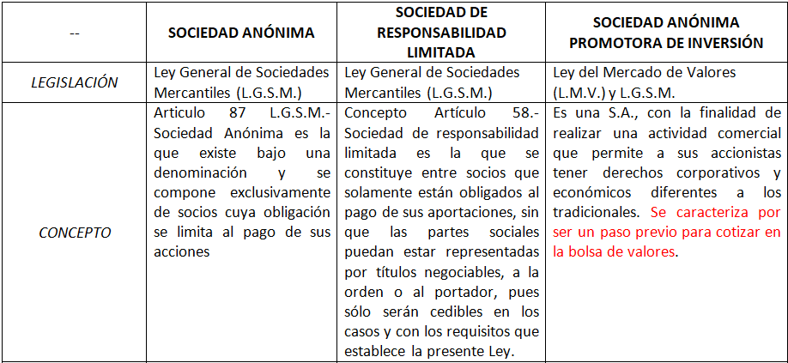

Slide 45
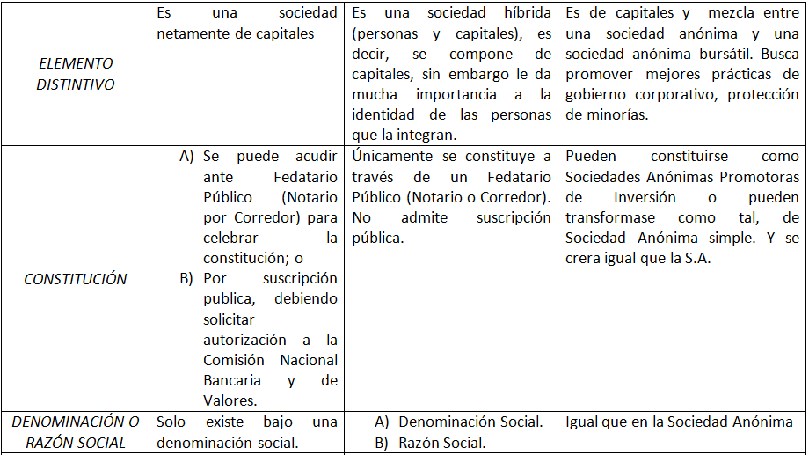

Slide 46
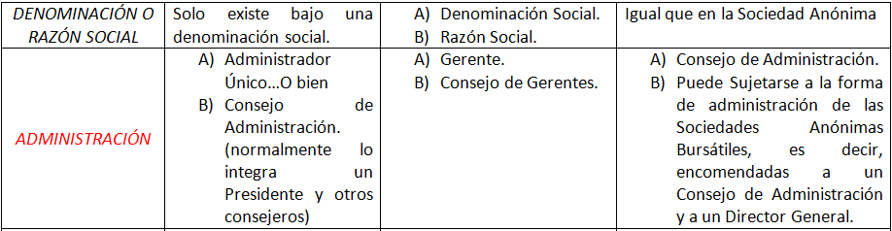
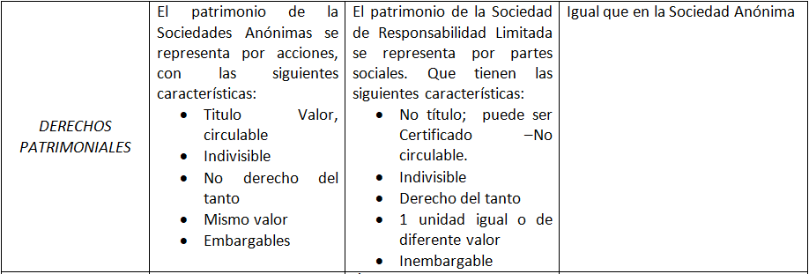

Slide 47
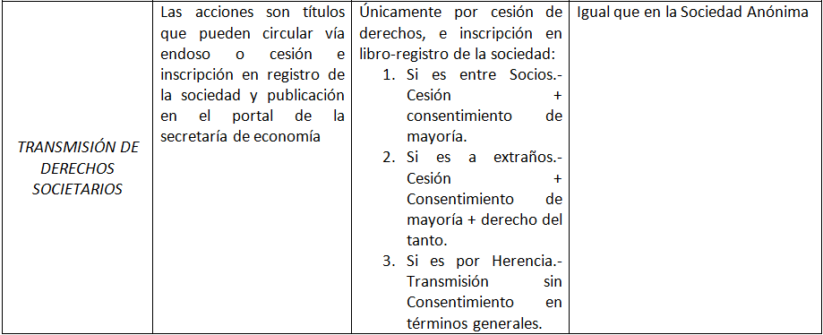

Slide 48
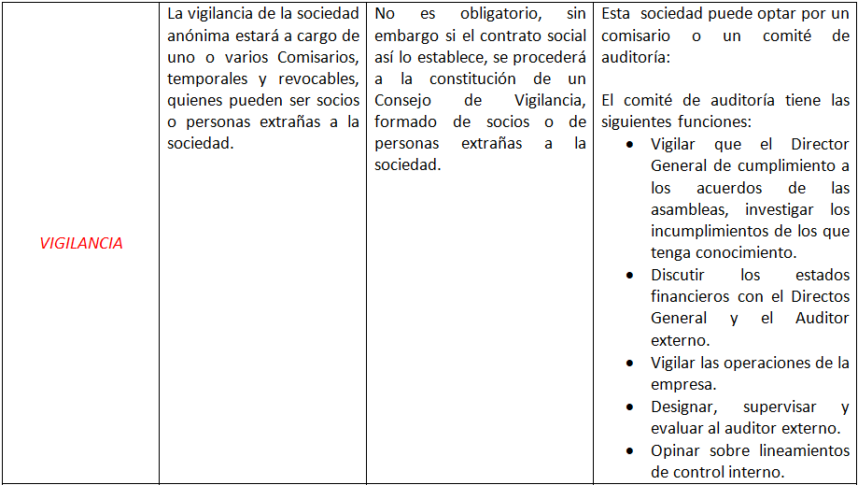

Slide 49
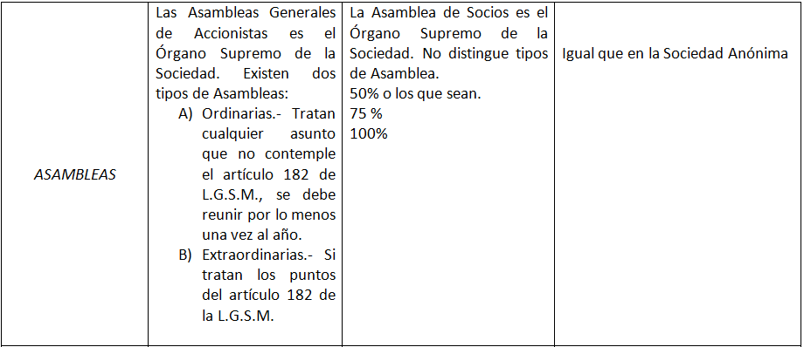

Slide 50
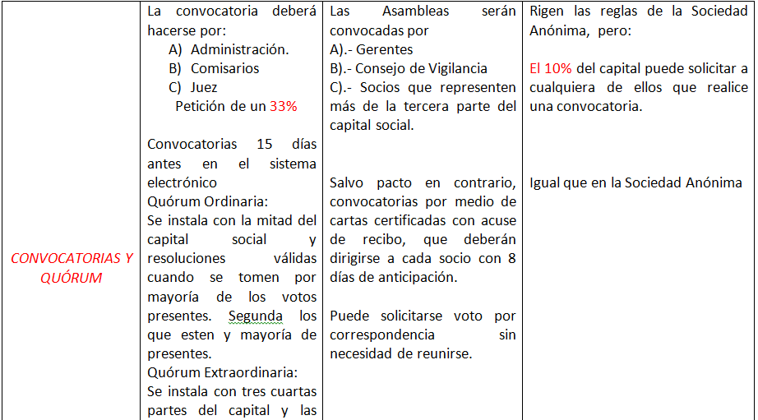


Slide 51
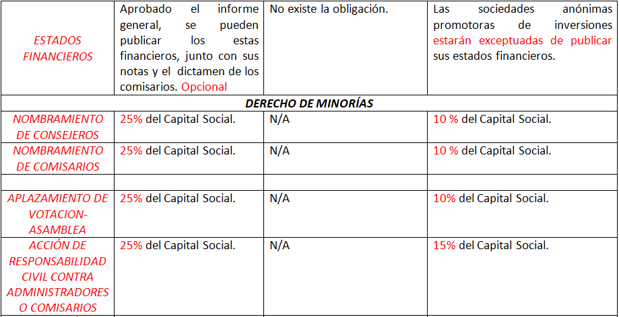

Slide 52
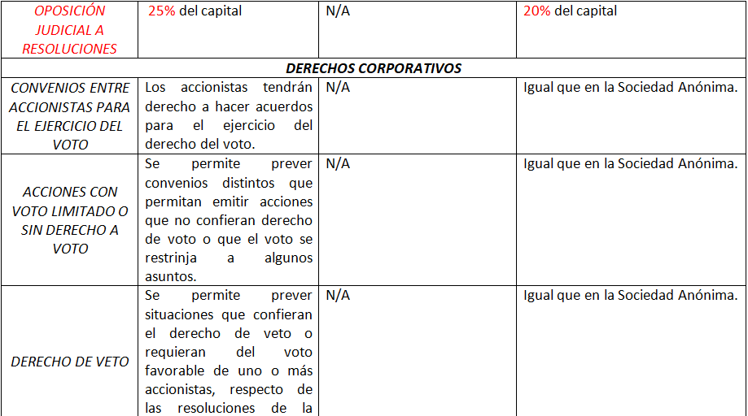
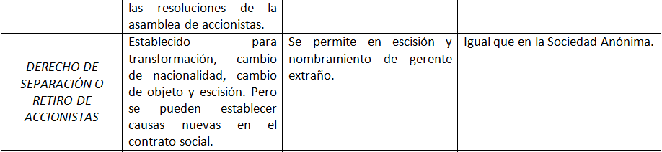

Slide 53
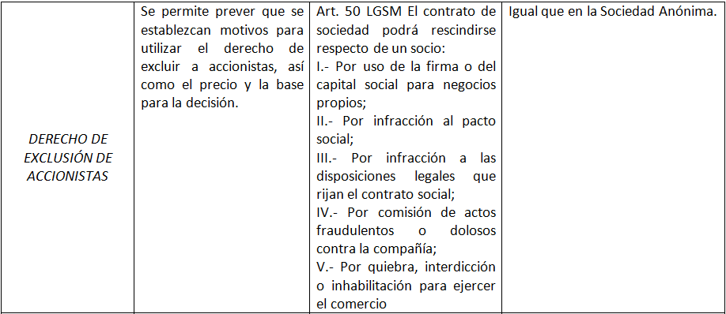
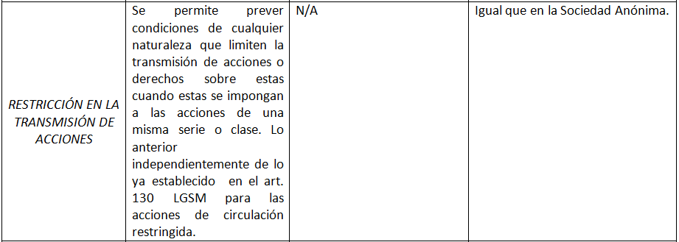

Slide 54
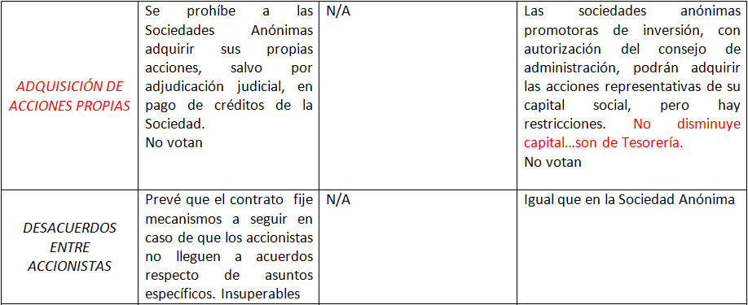
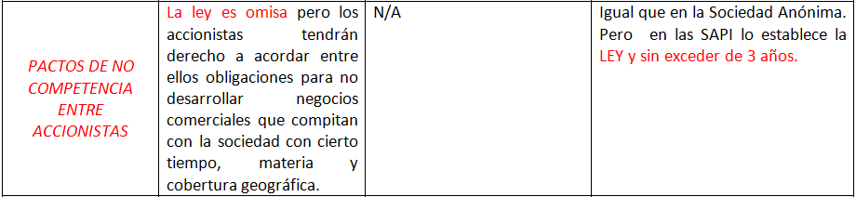

Slide 55
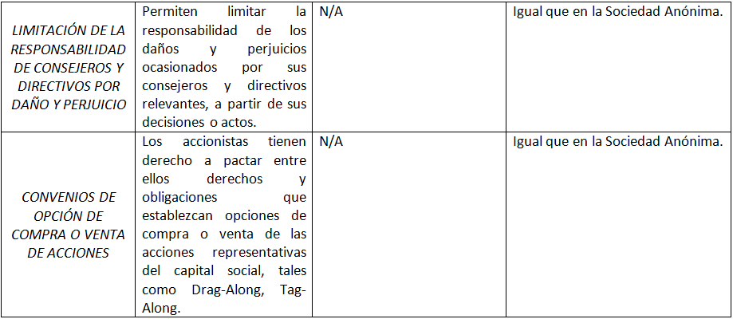

Slide 56
CASOS QUE SE PUEDEN PREVER, ADEMÁS DE OTROS COMO:
ARTICULO 198 LGSM =16 LMV

Slide 57
TAG –ALONG (derecho de acompañamiento)
Derecho de socio minoritario de vender su participación cuando el mayoritario venda. El mayoritario tendría obligación de notificar al minoritario cuando haya comprador y las condiciones para ver si está interesado. Pero es derecho de la minoría.
a).- Que uno o varios accionistas solamente puedan enajenar la totalidad o parte de su tenencia accionaria, cuando el adquirente se obligue también a adquirir una proporción o la totalidad de las acciones de otro u otros accionistas, en iguales condiciones

Slide 58
DRAG- ALONG (derecho de arrastre)
Derecho de socio mayoritario de obligar al socio minoritario a que “le acompañe” para vender juntos. Para evitar injusticias se podrá pactar que en caso de que el minoritario no quiera vender, tendría derecho a comprar lo del mayoritario pero a las mismas condiciones de la venta ofrecida.
b).- Que uno o varios accionistas puedan exigir a otro socio la enajenación de la totalidad o parte de su tenencia accionaria, cuando aquéllos acepten una oferta de adquisición, en iguales condiciones

Slide 59
CALL- RIGHT
Derecho u opción de comprar acciones a un precio y plazo. No es obligación
d).- Que uno o varios accionistas queden obligados a suscribir y pagar cierto número de acciones representativas del capital social de la sociedad, a un precio determinado o determinable, y

Slide 60
PUT-RIGHT
Derecho u opción de vender acciones a un precio y en un plazo. No es obligación
c).- Que uno o varios accionistas tengan derecho a enajenar o adquirir de otro accionista, quien deberá estar obligado a enajenar o adquirir, según corresponda, la totalidad o parte de la tenencia accionaria objeto de la operación, a un precio determinado o determinable

Slide 61
ARTICULO 91 DE LGSM = 13 LMV

Slide 62
1.- Expulsión de socios, derechos de retiro… determinación de precio de acciones o bases para determinarlo. 91-VII b),…ojo 130.
2.- Acuerdos insuperables-bloqueo 91-VII d),
A. Venta conjunta de la compañía.

Slide 63
B. Venta únicamente de uno o varios socios a un tercero.
C. Otorgamiento de opciones de compra o de venta a favor de uno o varios socios.
D. Liquidación pactada.

Slide 64
E. Otros sistema utilizados en derecho anglosajón:
E.1.-El primero de ellos es la Ruleta Rusa (Russian Roulette), en virtud de la cual una de las partes requiere a la otra para que le compre la participación de aquélla en la compañía a un precio determinado o, alternativamente, le venda su participación por ese mismo precio.

Slide 65
E.2.-El segundo mecanismo sería la Opción Mexicana (Mexican o Texas Shoot-out), por la cual, si las dos partes están interesadas en adquirir la participación de la otra, entonces realizan una oferta en sobre cerrado y la que esté dispuesta a pagar un precio por acción o participación social más elevado es la que gana la subasta.

Slide 66
3.- Modifiquen derecho del tanto o preferencia (como lo prevé el 132 preferencia por el caso de aumento de $$) 91-VII-e)
4.- Limitar responsabilidad de los consejeros o funcionarios de actos realizados por errores. 91-VII f)

Slide 67
TIPOS DE ACCIONES
5.- Sin derecho a voto o con voto restringido a ciertos asuntos 91-VII c) 1
6.- Con derechos sociales no económicos… no pecuniarios, por lo mismo corporativos.
91-VII c) 2

Slide 68
7.- Derecho de veto o voto necesario de cierto número de accionistas 91-VII c) 3.
8.- Acciones de circulación restringida 91-VII a), distintos a los del 130

Slide 69
MÁS CAMBIOS QUE OPERARON DESDE 30 DE JUNIO 2014 EN LAS ESCRITURAS

Slide 70
Tercero. Las disposiciones previstas en los artículos 163, 199 y 201 de la Ley General de Sociedades Mercantiles, entrarán en vigor, en lo relativo a los derechos de minorías, a partir del décimo día hábil posterior a la fecha de publicación del presente decreto. Por lo anterior, todas las sociedades que se constituyan a partir del día antes referido tendrán que respetar los nuevos derechos de minorías en sus estatutos.

Slide 71
25% para demandar responsabilidad a los administradores. 163
25% para aplazar votaciones. 199
25% derecho de oposición. 201

Slide 72
Temas que debemos revisar al otorgar
Nacionalidad… redacciones… Art. 2 FRAC VII LIE, Art. 14 REG. LIE
Poderes…. art. 2554 COCI

Slide 73
Para asistir a las audiencias del Procedimiento Oral Mercantil y para conciliar ante el Juez y suscribir en su caso el convenio correspondiente, en los términos del artículo 1390 mil trescientos noventa bis y 21 veintiuno del Código de Comercio;

Slide 74
Objeto social….arts. 10 y 4 LGSM
Los tipos de acciones que hay y explicar en qué consisten y casos que se puede prever. 91 y 198.

Slide 75
Y por si fuera poco…. No dejes de dar aviso a la Secretaría de Relaciones exteriores, cuando constituyas con Admisión o cuando cambies de Exclusión por Admisión o a la Secretaría de Economía si participa la inversión extranjera y no acreditan inscripción.

Slide 76
EN SU OPERACIÓN O DESARROLLO…. (CRECEN)
1.- En esta etapa el Notario vuelve a tener participación frente a la persona moral pero ahora será, entre otros, protocolizando sus actas de asamblea o bien asistiendo a ellas a dar fe de los hechos que se susciten en el desarrollo de las asambleas.

Slide 77
2.- Todas las sociedades mercantiles (no así las civiles) deben contar con un libro de actas en donde asentarán precisamente las asambleas de socios y las sesiones de consejeros. Es práctica corporativa el que las sociedades lleven sus actas en hojas sueltas. Estas deberían ser encuadernadas a posteriori en los términos del código de comercio.

Slide 78
3.- Cuando el Notario es contratado para dar fe de los hechos que se puedan dar en una asamblea, deberá ceñirse a ello y por lo tanto solo relatar de manera clara los hechos ocurridos que le consten por haberlos percibido por sus sentidos. El Notario aquí no debe asesorar en el desarrollo del acta pues solo está para dar fe de hechos.

Slide 79
4.- Cuando el Notario es contratado para protocolizar el acta de asamblea deberá cerciorase que esta se ha realizado con apego a derecho volteando a ver los estatutos correspondientes y aplicando la ley.

Slide 80
Cuando se trate de poderes deberá apegarse a lo dispuesto por el art.10 de la LGSM.
Deberá asentar en la protocolización los antecedentes indispensables para dejar asentada la legal existencia de la sociedad y sus posibles reformas.

Slide 81
5.- Por ley deberán protocolizarse las actas de asamblea extraordinarias así como las que se celebren fuera de libro de actas. Las primeras además, se inscriben en el RPC, siempre que coincidan con el 19 coco.

Slide 82
Existen también algunas otras como las ordinarias que se necesitan inscribir en el RPC y por lo mismo será necesaria su protocolización.
Y la donación o venta de acciones que excede 500 salarios-UMA (local) o 5 mil pesos (federal)…?

Slide 83
6.- Si bien es cierto el Notario, no es quien debiera elaborar las actas de asamblea, también es cierto que frecuentemente participamos en la elaboración de las mismas cuando los socios están todos de acuerdo y han sido asesorados por nosotros mismos.

Slide 84
En estos casos el Notario deberá cuidar que el acta de asamblea contenga cuando menos los siguientes puntos:
1.- Inicio o proemio
2.- Designación de funcionarios
3.- Escrutinio y lista de asistencia

Slide 85
4.- Declaratoria de constitución de asamblea y validez de los acuerdos.
5.- Orden del día.
6.- Desahogo de los puntos del orden del día.
7.- Designación de un ejecutor de las resoluciones.

Slide 86
8.- Fecha y cierre del acta.
9.- Eventuales salvaduras.
10.- Firmas.

Slide 87
Lo anterior suponiendo que la convocatoria contuvo cuando menos los siguientes puntos:
1.- N° De convocatoria
2.- A quien se convoca
3.- Tipo de Asamblea

Slide 88
4.- Fecha lugar y hora a celebrar
5.- Orden del día
6.- Fecha de convocatoria
7.- Quien convoca y su firma
8.- Como acceder a la asamblea

Slide 89
EN SU TERMINACIÓN….(MUEREN)
1.- Finalmente el Notario se encuentra con la “muerte” de la sociedad. Hay que distinguir que una cosa es disolver y liquidar y otra es extinguir.

Slide 90
2.- Disolver es frenar el negocio y liquidar es poner la reversa al mismo a fin de acabar con la sociedad liberándola de sus obligaciones, y por lo mismo la ley le establece un plazo para conservar contabilidad (10 años) a fin de estar en posibilidad de atender cualquier asunto que lo merezca.

Slide 91
Otra cosa es extinguir, que sería como arrebatar, donde se continúan las actividades de la sociedad extinguida por otra que asume dichas obligaciones, como sucede en la fusión y en la escisión.

Slide 92
3.- Sólo para las Sociedades por acciones existe la obligación de publicar sus balances finales de liquidación. Por lo mismo esto no aplica para las S. de R.L.
4.- De las reformas planteadas recientemente se le da entrada a la resolución judicial o administrativa para disolver y liquidar y se les da una salida fácil a las sociedades “basura”.

Slide 93
Reformas publicadas el 24 de enero 2018 que entran en vigor 25 de julio de 2018.

Slide 94
Dos podrían ser las principales reformas en este tema:
1.- participación Judicial o administrativa en caso de controversia para disolver y liquidar.

Slide 95
2.- Depuración del sistema mercantil y hacendario de las sociedades consideradas “obsoletas, olvidadas o basura”.
Para el supuesto de las sociedades obsoletas, del art. 249 bis se crea el art. 249 bis 1.

Slide 96
Finalmente reformas a los artículos 73 y 129 de la LGSM publicadas el 14 de Junio 2018 y entran en vigor en 6 meses, que consisten en:
1.- inscribir en el Portal electrónico transmisión de partes sociales y de acciones.

Slide 97
2.- La Secretaría de Economía guardará confidencialidad en los datos de los accionistas registrados.

Slide 98
“Conservemos la forma de ser y revolucionemos la manera de hacer”

Slide 99

erick@notaria10qro.net

